Slide 1
Итоги адаптации

Slide 2
Новые ясли открыты у нас, В ясли придут ребятишки сейчас. В комнатах светлых кроватки стоят В эти кроватки уложат ребят.

Slide 3
Женечка смело гуляет одна, В ясли сама прибежала она.

Slide 4
Наш Захар – рубаха парень! Он нигде не пропадёт. Ну, а если нужно будет, за собою поведёт.

Slide 5
Мирослава и Ульяна очень любят рисовать, В игры разные играть, Говорить научатся, и все у них получится.

Slide 6
Милана с куклами играет, их на прогулку собирает, Может каши им сварить, и посуду перемыть, Все белье перестирает, и на место убирает.

Slide 7
Саша и Яна 2 веселые сестрички, как проворные лисички Вместе играют, вместе гуляют, вместе умные книжки читают.

Slide 8
Без помощи мамы Матвей одевается Казаться большим он очень старается, Книгами увлекается, на зарядке хорошо занимается.

Slide 9
Любит Арина с Софией играть, быстро игрушки на место убрать а ещё они рисуют, и с удовольствием танцуют.

Slide 10
Вместе с солнцем просыпаюсь, Быстро-быстро собираюсь И в любимый сад бегу.
Там и книжки, и игрушки, Там любимые друзья, Мои верные подружки, Мне без них никак нельзя!
Я люблю свой детский сад, В нем полным-полно ребят. Раз, два, три, четыре, пять… Жаль, что всех не сосчитать. Может, сто их, может, двести. Хорошо, когда мы вместе!

Slide 11
Всё успеет наш Кирилл, и мультфильмы посмотреть и с обедом справится и с друзьями у него всё отлично ладится.

Slide 12
Глазки сонные Мирон, потирает – хочет спать. Не доел он свой обед, он решил на стульях спать. Не нужна ему кровать.

Slide 13
Злой микроб сидел уныло: -Не везёт, так не везёт! Моет Тёма руки с мылом, не попасть к такому в рот. Очень хочется микробу прогуляться в животе. Но Артём наш любит воду, держит руки в чистоте.

Slide 14
Есть помощник у Макара, ему помогает Макар. Всё получается на славу. Дома, гаражи и скамейка. А ты вот так сумей-ка

Slide 15
На майку с трусами одеть мы должны Колготки, рубашку, рейтузы-штаны, Носочки на ножки и сверху кафтан. Кто первый оделся? Конечно, Степан!

Slide 16
Полотенце у Макара Артём, конечно, не возьмет: Потому-то на рисунке у него енот.

Slide 17
Занятия по лепке и конструированию

Slide 18
Праздник осени

Slide 19
Первые стихи на празднике

Slide 21
Танцы с осенью

Slide 22
Подарок от осени и прощальный танец

Slide 23
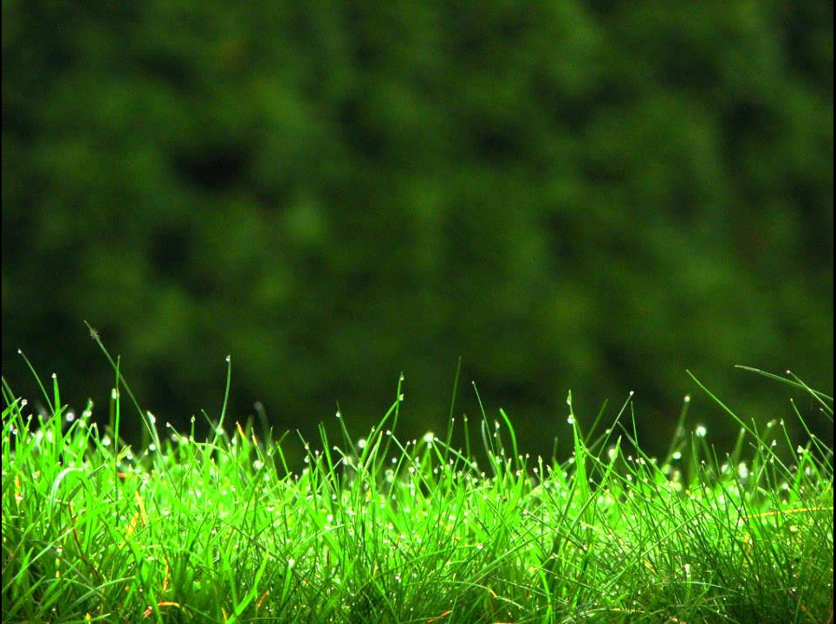
Итак, наши дети сделали свой самый первый, серьезный шаг в своей жизни и вашей тоже, так как для некоторых родителей этот шаг был болезненней, чем для ребенка, – успешно прошли адаптацию к детскому саду, с чем мы вас искренне поздравляем. Мы вам в этом как могли, помогали: вам и вашим деткам. Кто ходил постоянно и без пропусков, давно идут в детский сад без слез. Адаптация пройдена, задачи по самообслуживанию выполнены, речь развивается. И теперь хотелось бы получить от вас обратную связь в виде анкетирования о проделанной работе нами в детском саду, о вашем к ней отношении.

Slide 24
В заключение нашей встречи хочется сказать словами педагога А. Гаврилова. «Любить ребенка – не значит обладать им или жить рядом, а скорее чувствовать, угадать, что ему нужно, и доверять ему. Доверие же связано с риском. Но воспитание на доверии принесет несоизмеримо больше положительных результатов и радости как детям, так и родителям».

